Slide 1
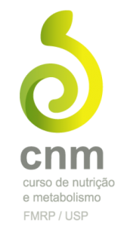
CASO CLÍNICO 4
Universidade de São Paulo
Faculdade de Medicina de Ribeirão Preto
Curso de Nutrição e Metabolismo
Fisiopatologia da Nutrição Materno-Infantil
Criança queimada

Slide 2
Caso
V.R.M, sexo masculino, 1 ano e 4 meses. Hospitalizado devido queimadura de 2º grau ocasionado por água quente utilizada no banho.
Criança estava em creche municipal quando, na hora do banho, cuidadora não verificou a temperatura da água. A queimadura atingiu cerca de 22% da superfície corporal, compreendendo as nádegas, pernas e pés.
Paciente choroso, evoluiu com hiporexia importante e baixa aceitação da dieta.
Antropometria
Peso atual: 9 kg
Comprimento: 75 cm
IMC: 16 kg/m²

Slide 3
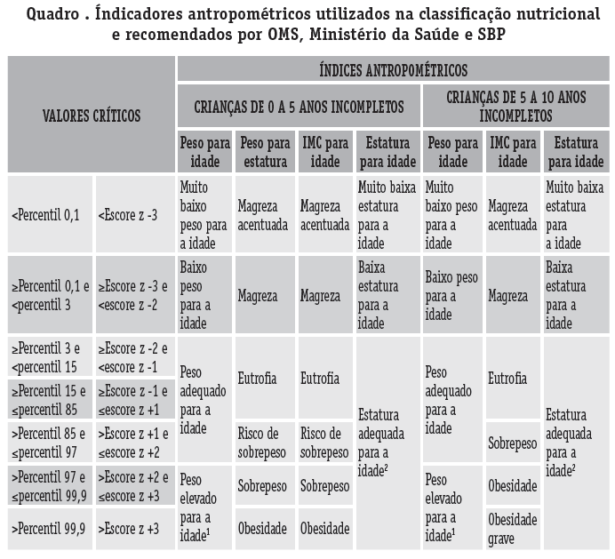
Dados adicionais
Para a classificação do estado nutricional de crianças e adolescentes, utiliza-se as curvas de crescimento da OMS e os pontos de corte definidos pelo SISVAN:

Slide 4
1. Classifique o estado nutricional atual da criança segundo as curvas da OMS:
Peso atual: 9 kg
Idade: 1 anos e 4 meses
Comprimento: 75 cm
IMC: 16,0 kg/m²
Entre p3 e p15
Peso adequado para a idade

Slide 5
Peso atual: 9 kg
Idade: 1 anos e 4 meses
Comprimento: 75 cm
IMC: 16,0 kg/m²
Escore z entre -2 e +2
Peso adequado para a idade

Slide 6
Peso atual: 9 kg
Idade: 1 anos e 4 meses
Estatura: 75 cm
Comprimento: 16,0 kg/m²
Entre p15 e p85
Eutrofia

Slide 7
Peso atual: 9 kg
Idade: 1 anos e 4 meses
Estatura: 75 cm
Comprimento: 16,0 kg/m²
Escore z entre -1 e +1
Eutrofia

Slide 8
Peso atual: 9 kg
Idade: 1 anos e 4 meses
Comprimento: 75 cm
IMC: 16,0 kg/m²
Entre p15 e p85
Eutrofia

Slide 9
Peso atual: 9 kg
Idade: 1 anos e 4 meses
Comprimento: 75 cm
IMC: 16,0 kg/m²
Escore z entre -1 e +1
Eutrofia

Slide 10
Peso atual: 9 kg
Idade: 1 anos e 4 meses
Comprimento: 75 cm
IMC: 16,0 kg/m²
Entre p3 e p15
Estatura adequada para a idade

Slide 11
Peso atual: 9 kg
Idade: 1 anos e 4 meses
Comprimento: 75 cm
IMC: 16,0 kg/m²
Escore z entre -2 e +2
Estatura adequada para a idade

Slide 12
Exames bioquímicos
 | Resultado | Referência | Classificação
Glicemia de jejum (mg/dL) | 115 | < 99 | ↑
Albumina (g/dL) | 2,0 | 2,9 a 4,7 | ↓
PCR (mg/dL) | 3,6 | < 0,5 | ↑
Hb (g/dL) | 10,9 | 11,5 a 14,8 | ↓
Leucócitos (mm³) | 10.050 | 3.800 a 9.800 | ↑

Slide 13
Dieta habitual
Refeição | Preparações/Alimentos | Quantidade
Desjejum (09:30) | Leite de vaca integral | 200 ml
Almoço (11:00) | Arroz branco Caldo de feijão Bife bovino | 1 colher de sopa 1 colher de sopa 1 pedaço pequeno
Lanche da tarde 1 (14:00) | Leite de vaca integral | 200 ml
Lanche da tarde 2 (16:00) | Fruta (banana maçã/pêra) | 1 unidade
Jantar (19:00) | Idem ao almoço
Ceia (21:00) | Leite de vaca integral | 200 ml
Dorme às 22:30

Slide 14
Cálculo da dieta habitual
VCT: 667,3 kcal | G. Monoinsaturada: 19,5 g
CHO: 61,8 g (37% do VCT) | G. Poli-insaturada: 1,9 g
PTN: 38,3 g (23% do VCT) | G. Saturada: 14,9 g
LIP: 30,1 g (40% do VCT) | Fósforo: 730 mg
Magnésio: 104,8 mg | Sódio: 578,7 mg
Cálcio: 705,31 mg | Vitamina E: 1,1 mg
Ferro: 3,2 mg | Vitamina A: 173,5 mcg
Fibras: 3,2 g | Vitamina C: 8,7 mg

Slide 15
2. Estime a necessidade energética e proteica:
Peso atual = 9 kg
Peso no p50 = 10,4 kg
Comprimento = 75 cm
%SCQ = 22%
RDA (g/kg/dia) para a faixa etária = 102
OMS/FAO (GEB) = (60,9 x P) - 54
Schofield (GEB) = (0,167 x P) + (15,174 x E) - 617,6
DRIs (GET) = (89 x P - 100) + 20 kcal
Holliday e Segar (GET) = 100 Kcal/Kg
Curreri Junior (GEB) = RDA + 25 kcal x %SCQ

Slide 16
Peso atual
OMS/FAO →(60,9 x P) - 54
= (60,9 x 9) - 54
= 494,1 kcal/dia (x 1,3) = 642,3 kcal/dia
DRIs → (89 x P - 100) + 20 kcal
= (89 x 9 - 100) + 20
= 721 kcal/dia (x 1,3) = 937,3 kcal/dia
Schofield → (0,167 x P) + (15,174 x E) - 617,6
= (0,167 x 9) + (15,174 x 75) - 617,6
= 1,5 + 1.138,0 - 617,6
= 521,9 kcal/dia (x 1,3) = 678,4 kcal/dia
Curreri Junior → 102 + 25 x 22
= 652 kcal/dia (x 1,3) = 847,6 kcal/dia
Holliday e Segar → 100 Kcal/Kg
= 900 kcal/dia
Média = 802,1 kcal/dia
Peso no p50
OMS/FAO →(60,9 x P) - 54
= (60,9 x 10,4) - 54
= 579,3 kcal/dia (x 1,3) = 753,1 kcal/dia
DRIs → (89 x P - 100) + 20 kcal
= (89 x 10,4 - 100) + 20
= 845,6 kcal/dia (x 1,3) = 1.099,2 kcal/dia
Schofield → (0,167 x P) + (15,174 x E) - 617,6
= (0,167 x 10,4) + (15,174 x 75) - 617,6
= 1,7 + 1.138,0 - 617,6
= 522,1 kcal/dia (x 1,3) = 678,7 kcal/dia
Curreri Junior → 102 + 25 x 22
= 652 kcal/dia (x 1,3) = 847,6 kcal/dia
Holliday e Segar → 100 Kcal/Kg
= 1.040 kcal/dia
Média = 883,7 kcal/dia

Slide 17
Necessidade proteica → recomendação para queimados:
1,5 a 2,0g/kg/dia (máximo 3g/kg/dia)
PTN → 13,5 a 18g/dia

Slide 18
3. Determinadas situações (agressões) causadas ao nosso organismo desencadeiam o processo conhecido como estresse metabólico. Quais as principais características do estresse ocasionado pela queimadura?
Aumento de hormônios catabólicos (glucagon, cortisol e catecolaminas)
Diminuição de hormônios anabólicos (hormônio de crescimento e testosterona)
Aumento das citocinas pró-inflamatórias (interleucinas 1, 6 e 8, fator de necrose tumoral)
Aumento da taxa metabólica
Aumento da temperatura corporal
Aumento das demandas de glicose e da neoglicogênese
Resistência periférica às ações da insulina
Aumento do catabolismo proteico

Slide 19
4. Por qual motivo é comum o quadro de sepse em pacientes queimados? Analisando os dados bioquímicos é possível diagnosticar um quadro de estresse metabólico e início de sepse?
O quadro de sepse é comum pois, devido ao trauma térmico, há destruição da barreira epitelial e da microbiota da pele. Consequentemente, há perda da função de barreira protetora do organismo (tecido epitelial), levando à proliferação de microrganismos patógenos pela corrente sanguínea, cursando com infecção local e sistêmica.
A análise dos seguintes exames evidenciam estresse metabólico e sepse:
Albumina: 2,0 g/dL
Proteína C reativa: 3,6 mg/L
Leucócitos: 10.050/mm³

Slide 20
5. Quais os exames bioquímicos mais relevantes de serem monitorados no paciente pediátrico queimado durante a terapia nutricional? Todos foram solicitados para o paciente do caso?
Os exames bioquímicos mais relevantes para monitorização são:
Albumina
Transferrina
Pré-albumina
Proteína ligadora de retinol
PCR
Glicemia
Eletrólitos
Não, dentre os exames mais relevantes para monitorização da terapia nutricional, apenas os exames de albumina, glicemia e PCR foram solicitados no momento.

Slide 21
6. Qual o esquema para monitorização do paciente queimado pediátrico durante o cuidado nutricional?
Diariamente deve ser monitorado:
Peso
Aceitação da dieta e função GI
Aspecto das lesões
Balanço hídrico e balanço proteico-calórico
Eletrólitos e glicemia
Três vezes por semana deve ser monitorado:
Função renal
Semanalmente deve ser monitorado:
Calorimetria indireta
Pré-albumina
Função hepática
Balanço nitrogenado

